Slide 1
Program sodelovanja
INTERREG V-A
Slovenija-Avstrija
2014-2020
Mojca Trafela, vodja Skupnega sekretariata Interreg SI-AT

Slide 2
Programsko območje
SI (8 regij):
Gorenjska
Goriška
Koroška
Osrednjeslovenska
Podravska
Pomurska
Savinjska
Zasavska
AT (9 regij):
Westliche Obersteiermark
Östliche Obersteiermark
Oststeiermark
West- and Südsteiermark
Graz
Klagenfurt-Villach
Oberkärnten
Unterkärnten
Südburgenland
OU = SVRK (MB), SI

Slide 3
47,9 mio ESRR sredstev
Stopnja sofinanciranja 85%
Za projekte
43,9 mio ESRR sredstev
2007 - 2013 | 2014 - 2020
67,1 mio EUR | 47,9 mio EUR

Slide 4
Velikost in trajanje projektov
VELIKOST:
Vsaj 50.000 EUR ESRR sredstev
Kot priporočilo ne več kot 3.000.000 EUR ESRR
TRAJANJE:
Kot priporočilo ne več kot 36 mesecev

Slide 5

Sestava partnerstva
Vsaj en PP iz SLO in en iz AT ali EGTC registriran v eni od sodelujočih držav (priporočeno ne več kot 6 PP)
VP iz programskega območja

Slide 6
Prednostna os | Tematski cilj | Prednostna naložba
Prednostna os 1 Krepitev čezmejne konkurenčnosti, raziskav in inovacij | Tematski cilj 1 Krepitev raziskav, tehnološkega razvoja in inovacij | 1(b) Spodbujanje naložb podjetij v inovacije in raziskave ter vzpostavljanje povezav med sinergijami, med podjetji, R&R centri in visokošolskim izobraževanjem | 15.023.809 (31,31 %)
Prednostna os 2 Varstvo okolja in spodbujanje učinkovite rabe virov | Tematski cilj 6 Ohranjanje in varstvo okolja ter spodbujanje učinkovite rabe virov | 6(c) Varstvo, spodbujanje in razvoj kulturne in naravne dediščine 6(f) Spodbujanje inovativnih tehnologij za izboljšanje varstva okolja in učinkovito rabo virov na področju odpadkov, voda, varstva tal ali za zmanjšanje onesnaženosti zraka | 17.564.263 (36,60 %)
Prednostna os 3 Izboljšanje institucionalne zmogljivosti in učinkovita javna uprava | Tematski cilj 11 Izboljšanje institucionalnih zmogljivosti javnih organov in zainteresiranih strani in učinkovita javna uprava | 11(b) Spodbujanje pravnega in administrativnega sodelovanja ter sodelovanja med državljani in institucijami | 12.400.283 (25,84 %)
Prednostna os 4 Tehnična pomoč |  |  | 3.000.000 (6,25 %)

Slide 7
Vrste upravičencev, ki jim je namenjena podpora v okviru prednostnih naložb
1 (b) | Zasebne in javne institucije za podporo podjetjem (inkubatorji, tehnološki parki, znanstveni parki, kompetenčni centri, središča za podporo podjetjem). Podjetja (vključno z MSP). Grozdi in mreže (vključno z grozdi in mrežami MSP). Turistične institucije, zveze in agencije. Raziskovalne institucije. Univerze in druge institucije za akademsko ali višjo izobrazbo ter tehnološko ali poslovno usmerjene srednje šole. Organizacije in institucije za usposabljanje in izobraževanje. Institucije in organizacije, ki zastopajo gospodarske in socialne interese zaposlenih/delodajalcev. Nacionalne, lokalne in regionalne (javne) oblasti . Lokalne/regionalne institucije, razvojne organizacije in mreže.
6 (c) | Lokalni, regionalni in nacionalni organi ter organizacije (npr. ministrstva, lokalne skupnosti, javni zavodi in službe). Institucije, organizacije, združenja in NVO, ki delujejo na področju varstva in ohranjanja narave, okolja, prostorskega načrtovanja, javnega prevoza, kulture in turizma.
6 (f) | Lokalni, regionalni in nacionalni organi ter organizacije (npr. ministrstva, lokalne skupnosti, javni zavodi in službe). Institucije in organizacije, ki delujejo na področju upravljanja voda, varstva narave, okolja in preprečevanja tveganja, prostorskega načrtovanja ter druge raziskovalne organizacije. Združenja in NVO, ki delujejo na področju varstva voda in narave, biološke in geološke raznovrstnosti ter okolja.
11 (b) | Lokalne in regionalne javne ter državne uprave. Druge vrste javnih in zasebnih organizacij/institucij, zainteresiranih za čezmejno sodelovanje (npr. institucije za izobraževanje in usposabljanje, institucije in organizacije na področju obvladovanja tveganj, zdravstva, kvalifikacij, trga dela, NVO in združenja socialno izključenih, združenja za otroke itd.).

Slide 8
Prednostna os 1 primeri ukrepov, ki jim je namenjena podpora v okviru prednostne naložbe 1b
izboljšanje čezmejne konkurenčnosti in odličnosti v raziskavah in inovacijah,
spodbujanje čezmejnega sodelovanja med raziskovalnimi institucijami in javnimi upravami,
krepitev inovacijskih postopkov in naložb,
izboljševanje prenosa razvitih rešitev in dostopnost novega znanja javnosti,
krepitev rasti in razvoja podjetij, predvsem MSP,
podpora storitvam za inovativne podjetnike/podjetja in potencialne podjetnike pri njihovem zagonu podjetja,
podpora razvoja novih čezmejnih poslovnih modelov in integriranih modelov poslovnih postopkov,
spodbujanje in razvoj novih (socialnih) podjetniških modelov, novih ali izboljšanih izdelkov in storitev,
podpora za ozaveščanje o internacionalizaciji s spodbujanjem podjetij (malih in srednje velikih podjetij) na skupnih področjih, opredeljenih v Strategiji pametne specializacije v obeh državah (na področju proizvodnje, informacijsko-komunikacijske tehnologije, turizma, aktivnosti v zdravstvu in pri socialnem varstvu,
povečevanje čezmejnega sodelovanja podjetij z namenom izboljšanja njihove konkurenčnosti, internacionalizacije in izvoza,
izvajanje storitev za zagonska podjetja, ki temeljijo na znanju in imajo visoko zmožnost za internacionalizacijo …
Notes:
TO1
izboljšanje konkurenčnosti na čezmejnem območju in odličnosti na raziskovalnem področju
spodbujanje prenosa tehnologije in znanja/dobrih praks med raziskovalnimi institucijami in podjetji
vzpostavljanje povezav in sinergij med podjetji, centri za raziskave in razvoj ter visokošolskim izobraževalnim sektorjem
razvijanje novih poslovnih modelov za MSP
spodbujanje naprednih zmogljivosti za razvoj izdelkov in storitev
spodbujanje in razvoj čezmejnih poslovnih mrež

Slide 9
Prednostna os 2 primeri ukrepov, ki jim je namenjena podpora v okviru prednostnih naložb 6c in 6f
trajnostno ohranjanje, varstvo, revitalizacija, raba in upravljanje naravne (tudi zaščitena območja narave in ohranjanje biodiverzitete) in kulturne dediščine (v širšem smislu) v povezavi z razvojem trajnostnega turizma (vključno z razvojem skupnih novih/izboljšanih turističnih produktov in storitev)
priprava in realizacija skupnih trajnostnih strategij, modelov in raziskovalnih študij upravljanja z vodami (zagotovitev ustrezne oskrbe z vodo, varstvo vodnih virov, protipoplavni ukrepi)

Slide 10
Prednostna os 3 primeri ukrepov, ki jim je namenjena podpora v okviru prednostnih naložb 11 b
ukrepi za krepitev institucionalne zmogljivosti in učinkovitosti javnih služb na različnih področjih (na lokalni in regionalni ravni): npr. v zdravstvu, civilni zaščiti, v izobraževalnih, kulturnih institucijah, institucijah s področja zaposlovanja, energetske učinkovitosti …)
Krepitev sodelovanja javnih institucij med regijami, občinami in državljani ter ključnimi institucijami, ki so vključene v regionalne razvojne aktivnosti

Slide 11
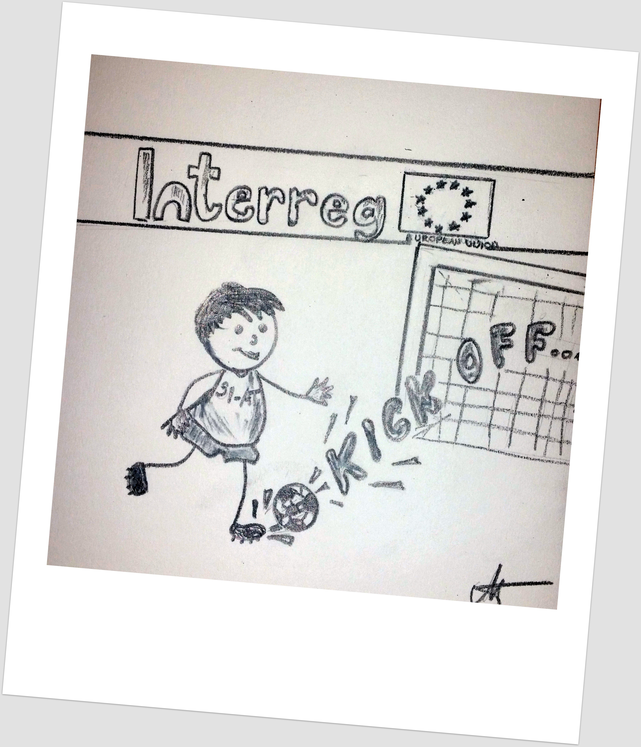
2. 12. 2015: “ Kick off “ dogodek
18. 12. 2015: Objava javnega razpisa
12. in 14. 1. 2016: Delavnice za upravičence
12. 2. 2016: 1. rok za oddajo projektov

Slide 12

Javni razpis
Hvala za pozornost

